Slide 1
TIẾNG VIỆT 2
Tập 1
Tuần 3
Bài đọc 2: Mít làm thơ

Slide 2


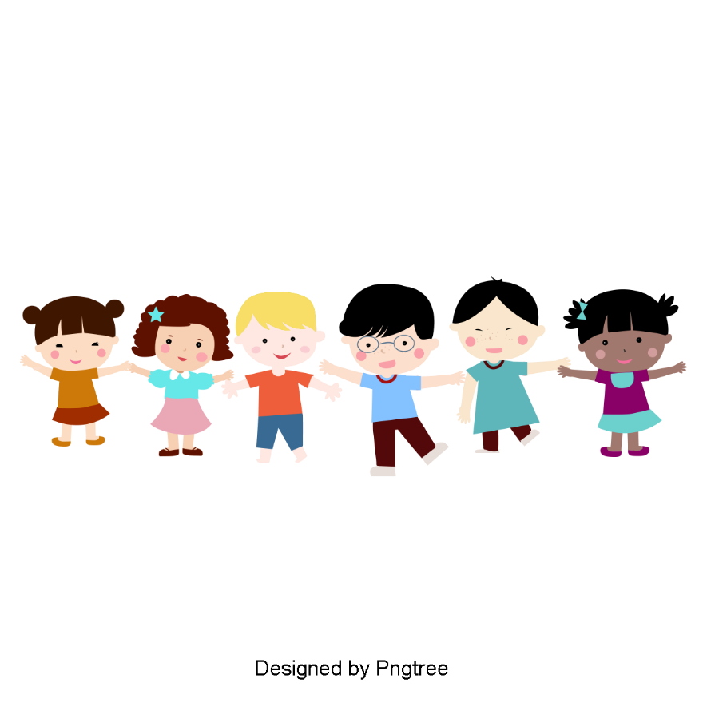
KHỞI ĐỘNG

Slide 3
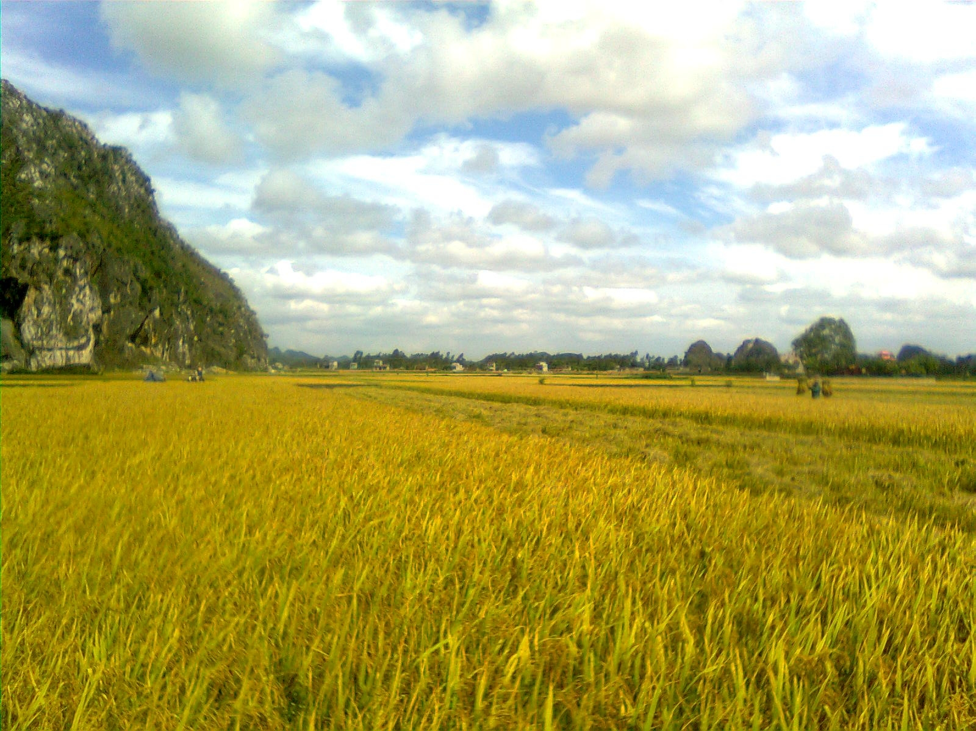

THU HOẠCH NÔNG SẢN
Các em hãy giúp bác nông dân thu hoạch những bông ngô, lúa mì và các nông sản về kho nhé!
CHƠI

Slide 4
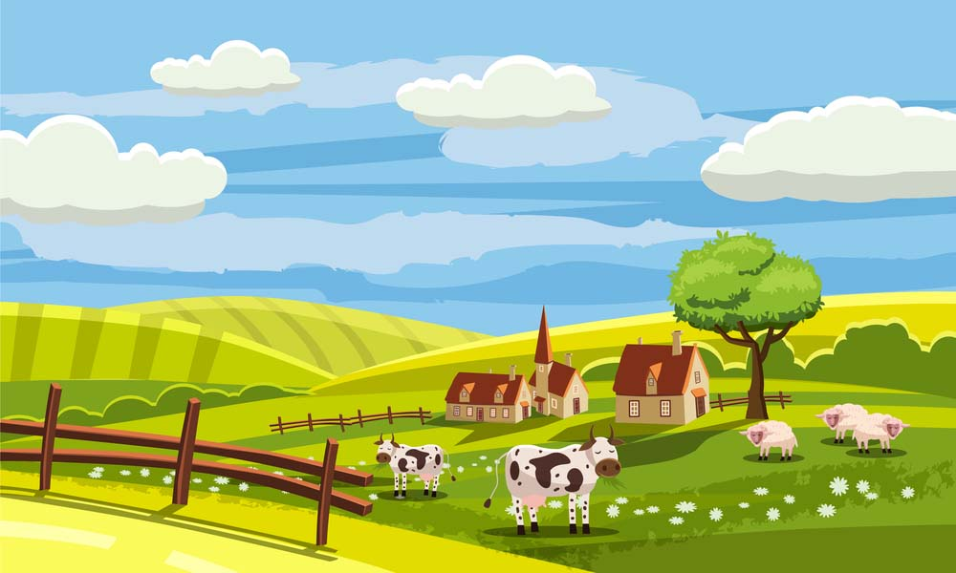
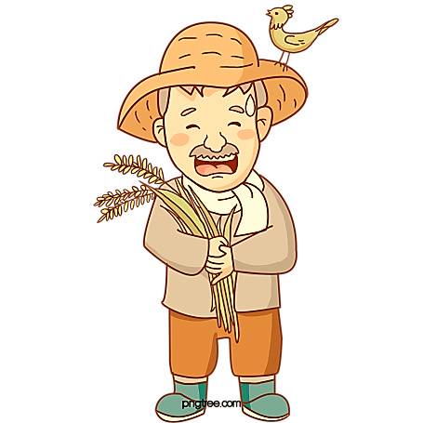
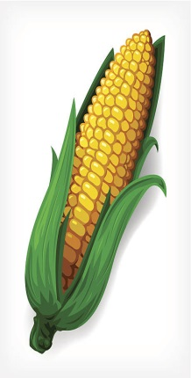
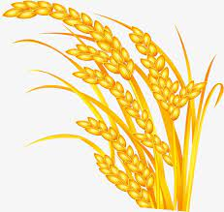

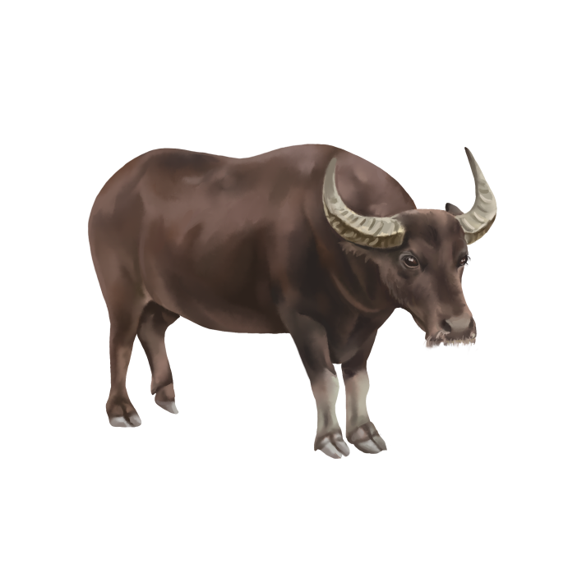
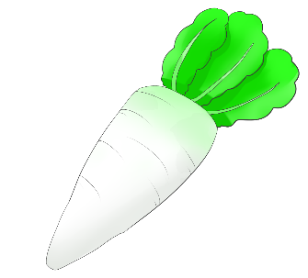
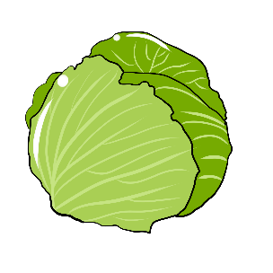


Slide 5
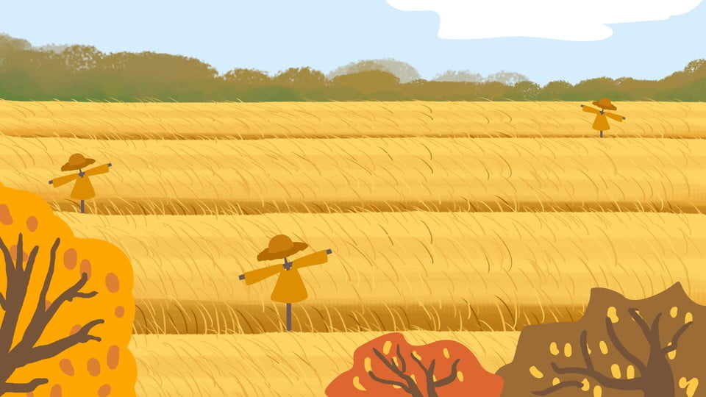


Trong bài “Chơi bán hàng”, giữa Hương và Thảo, ai là người mua? Ai là người bán?
A. Bạn Hương là người bán, bạn Thảo là người mua.
B. Bạn Hương là người mua, bạn Thảo là người bán.
C. Bạn Hương và bạn Thảo đều là người mua.
D. Bạn Hương và bạn Thảo đều là người bán
Notes:
Bài giải thiết kế bởi: HUY DUẨN – fb: Huy Duẩn – gmail: huyduan2410@gmail.com

Slide 6
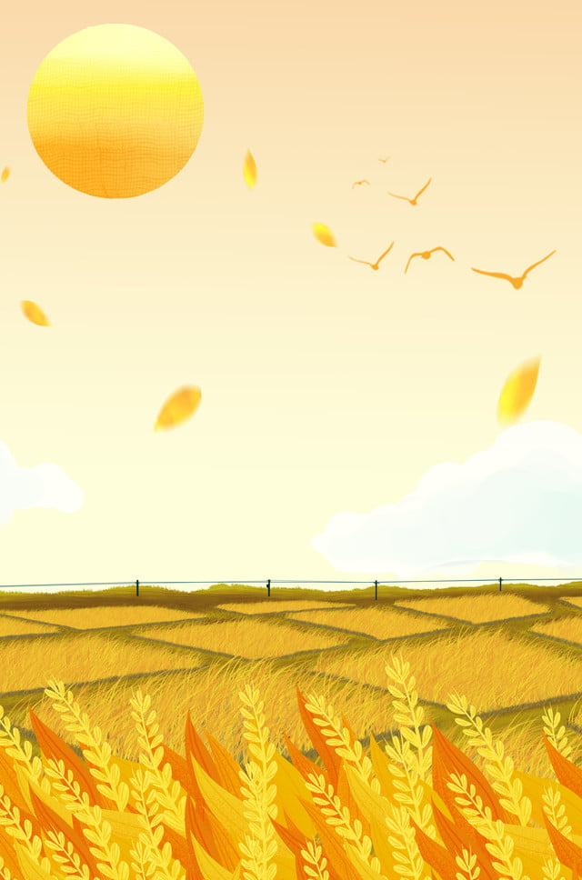
Trong bài “Chơi bán hàng”, hai bạn mua bán hàng hóa gì?
A. Củ sắn.
B. Khoai lang.
C. Quả lê.
D. Quả táo

Slide 7

Trong bài “Chơi bán hàng”,
khổ thơ cuối nói lên điều gì?
A. Khen khoai ngọt bùi, khen tình bạn giữa Hương và Thảo.
B. Khen khoai đất bãi rất bùi.
C. Khen khoai đất bãi rất ngọt.
D. Tất cả đáp án A, B, C đều sai

Slide 8
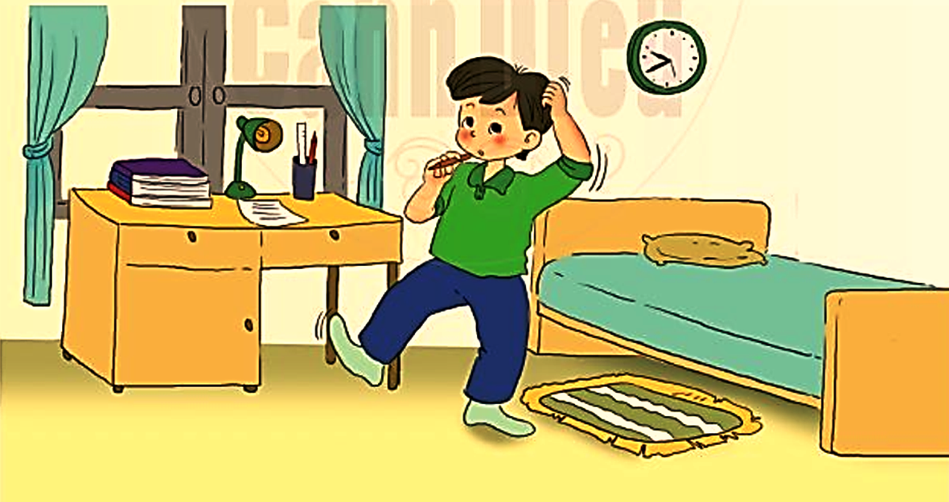
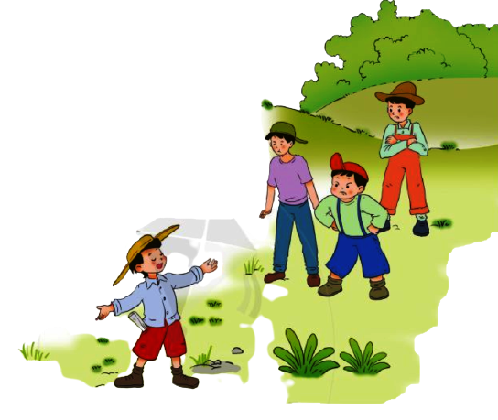
MÍT LÀM THƠ

Slide 9

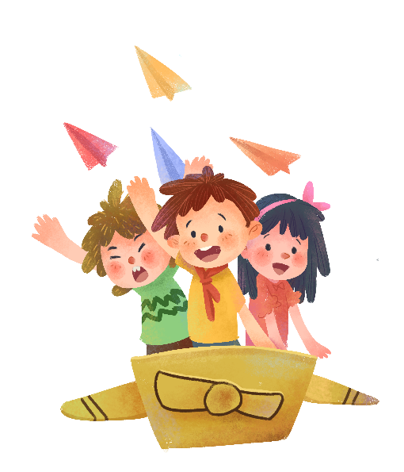
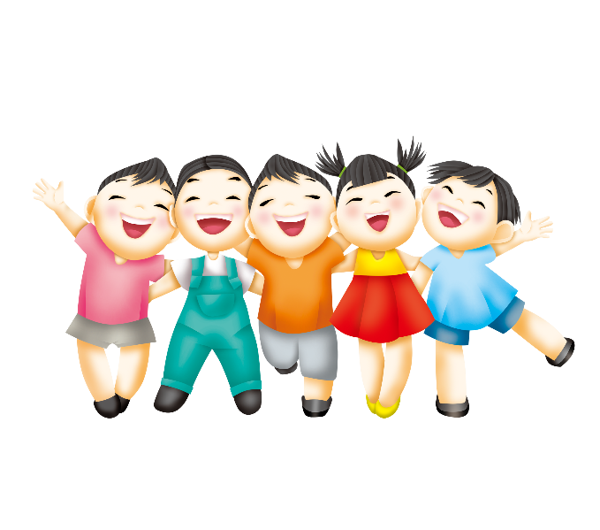

ĐỌC

Slide 10
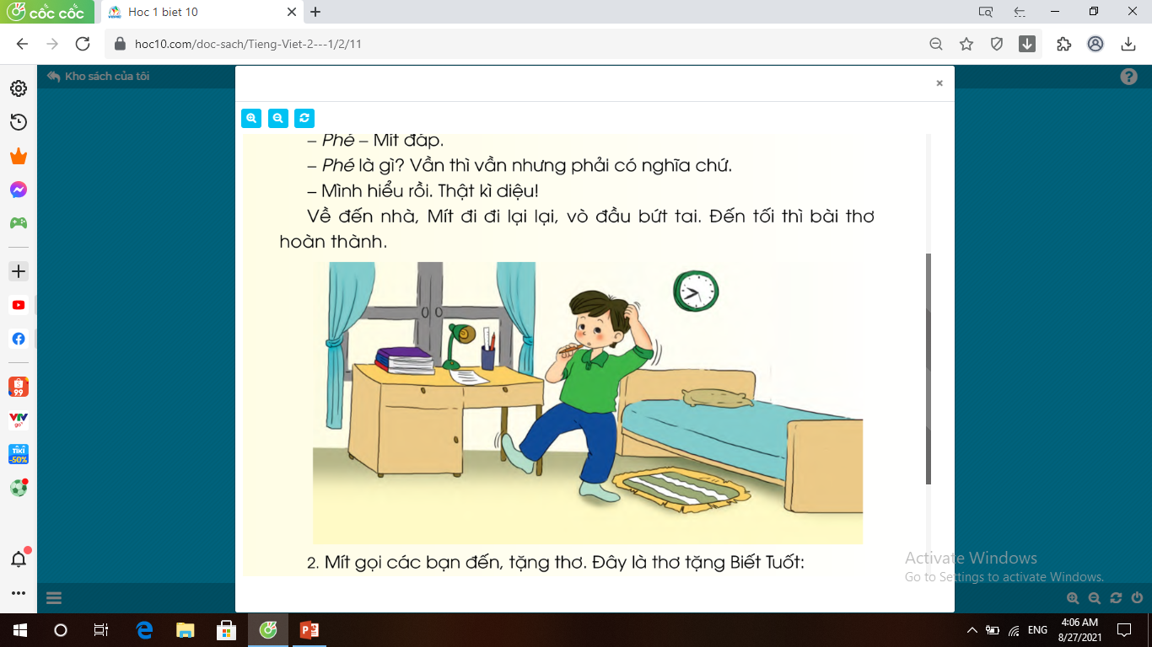
Mít làm thơ
Đọc
1. Mít là một cậu bé rất ngộ nghĩnh. Một lần, Mít đến nhà thi sĩ Hoa Giấy học làm thơ. Hoa Giấy bảo:
Thơ phải có vần. Hai tiếng có phần cuối giống nhau thì gọi là bắt vần với nhau. Cậu hãy tìm một tiếng với vần với bé xem nào!
Phé – Mít đáp.
Phé là gì? Vần thì vần nhưng phải có nghĩa chứ.
Mình hiểu rồi. Thật kì diệu!
Về đến nhà, Mít đi đi lại lại, vò đầu bứt tai. Đến tối thì bài thơ hoàn thành.

Slide 11
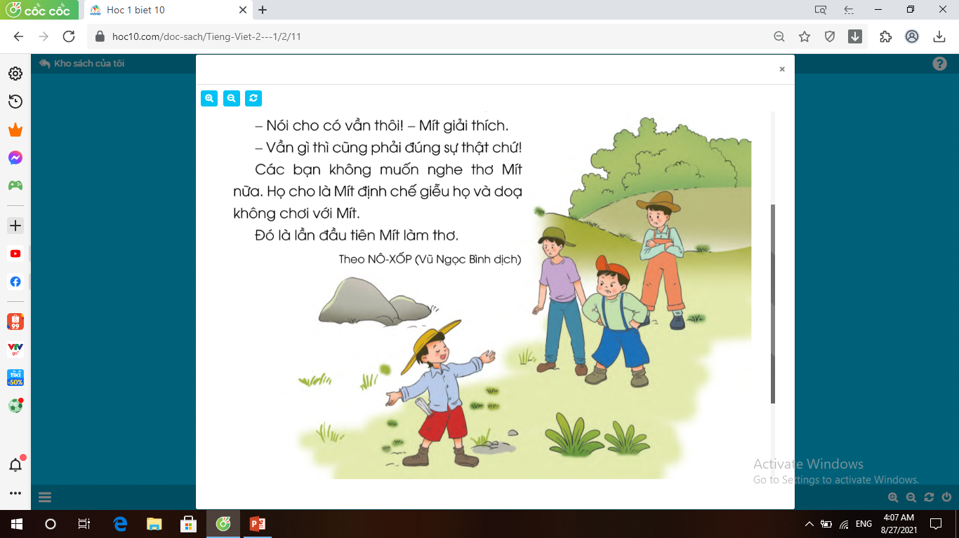
2. Mít gọi các bạn đến, tặng thơ. Đây là thơ tặng Biết Tuốt:
Một hôm, đi dạo qua dòng suối
Biết Tuốt nhảy qua con cá chuối.
Biết Tuốt la lên:
Tớ nhảy qua con cá chuối bao giờ?
Nói cho có vần thôi! – Mít giải thích.
Vần gì thì vần cũng phải nghe đúng sự thật chứ!
Các bạn không muốn nghe thơ Mít nữa. Họ cho là Mít định chế giễu họ và dọa không chơi với Mít.
Đó là lần đầu tiên Mít làm thơ.
Theo NÔ – XỐP ( Vũ Ngọc Bình dịch)

Slide 12
Luyện đọc:
- ngộ nghĩnh
- thi sĩ
- bứt tai
- chế giễu

Slide 13
Mít làm thơ
1
1. Mít là một cậu bé rất ngộ nghĩnh. Một lần, Mít đến nhà thi sĩ Hoa Giấy học làm thơ. Hoa Giấy bảo:
Thơ phải có vần. Hai tiếng có phần cuối giống nhau thì gọi là bắt vần với nhau. Cậu hãy tìm một tiếng với vần với bé xem nào!
Phé – Mít đáp.
Phé là gì? Vần thì vần nhưng phải có nghĩa chứ.
Mình hiểu rồi. Thật kì diệu!
Về đến nhà, Mít đi đi lại lại, vò đầu bứt tai. Đến tối thì bài thơ hoàn thành.
2. Mít gọi các bạn đến, tặng thơ. Đây là thơ tặng Biết Tuốt:
Một hôm, đi dạo qua dòng suối
Biết Tuốt nhảy qua con cá chuối.
Biết Tuốt la lên:
Tớ nhảy qua con cá chuối bao giờ?
Nói cho có vần thôi! – Mít giải thích.
Vần gì thì vần cũng phải nghe đúng sự thật chứ!
Các bạn không muốn nghe thơ Mít nữa. Họ cho là Mít định chế giễu họ và dọa không chơi với Mít.
Đó là lần đầu tiên Mít làm thơ.
ĐỌC ĐOẠN
2
- Bài đọc chia làm mấy đoạn?

Slide 14
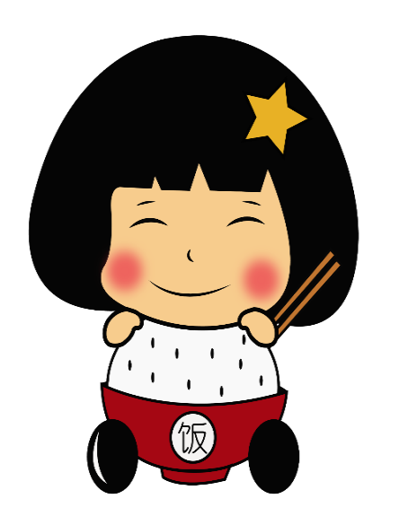
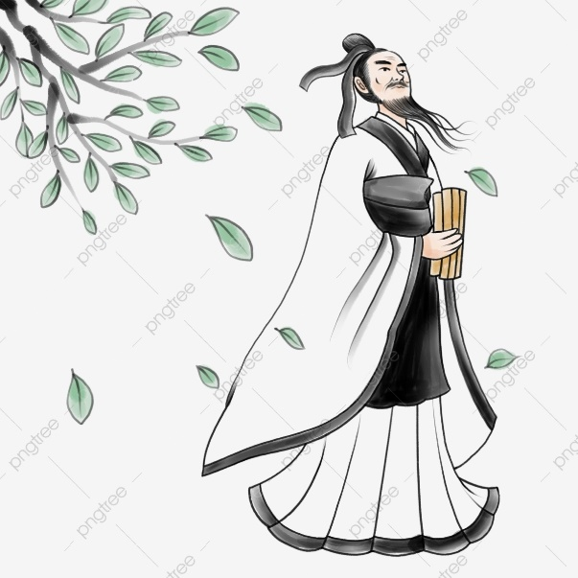
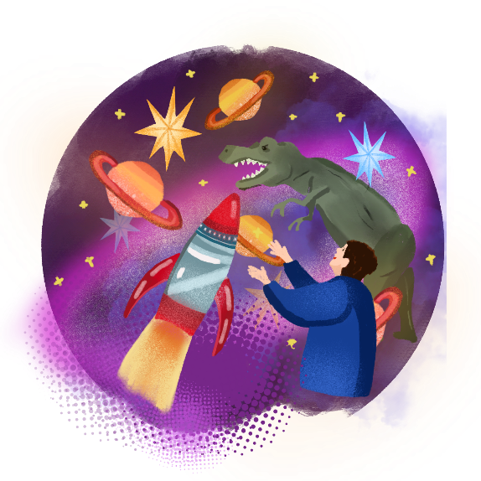

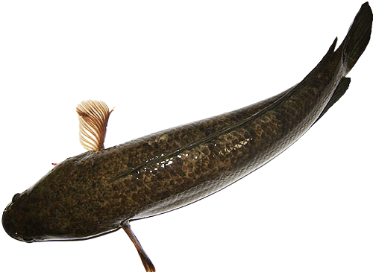
Thi sĩ: nhà thơ.
Ngộ nghĩnh:
có những nét hay hay, khác lạ, buồn cười một cách đáng yêu.
Chú thích
Kì diệu:
lạ và hay, làm người ta phải ca ngợi.
Cá chuối (cá quả, cá lóc, cá tràu):
loài cá sống ở nước ngọt, thân tròn, dài.

Slide 15
Mít làm thơ
1
1. Mít là một cậu bé rất ngộ nghĩnh. Một lần, Mít đến nhà thi sĩ Hoa Giấy học làm thơ. Hoa Giấy bảo:
Thơ phải có vần. Hai tiếng có phần cuối giống nhau thì gọi là bắt vần với nhau. Cậu hãy tìm một tiếng với vần với bé xem nào!
Phé – Mít đáp.
Phé là gì? Vần thì vần nhưng phải có nghĩa chứ.
Mình hiểu rồi. Thật kì diệu!
Về đến nhà, Mít đi đi lại lại, vò đầu bứt tai. Đến tối thì bài thơ hoàn thành.
2. Mít gọi các bạn đến, tặng thơ. Đây là thơ tặng Biết Tuốt:
Một hôm, đi dạo qua dòng suối
Biết Tuốt nhảy qua con cá chuối.
Biết Tuốt la lên:
Tớ nhảy qua con cá chuối bao giờ?
Nói cho có vần thôi! – Mít giải thích.
Vần gì thì vần cũng phải nghe đúng sự thật chứ!
Các bạn không muốn nghe thơ Mít nữa. Họ cho là Mít định chế giễu họ và dọa không chơi với Mít.
Đó là lần đầu tiên Mít làm thơ.
2
Đọc toàn bài

Slide 16
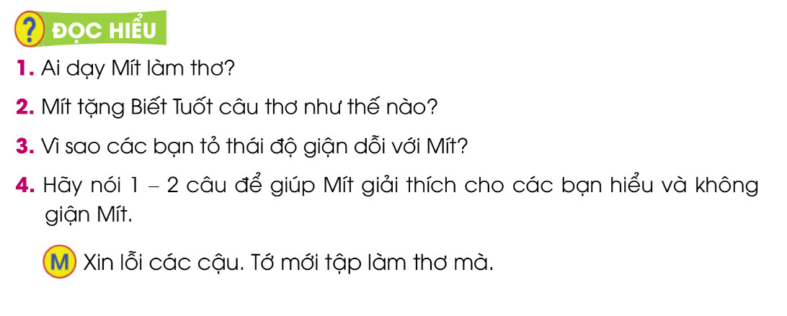


Slide 17
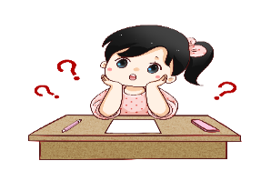

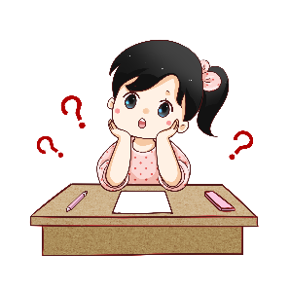
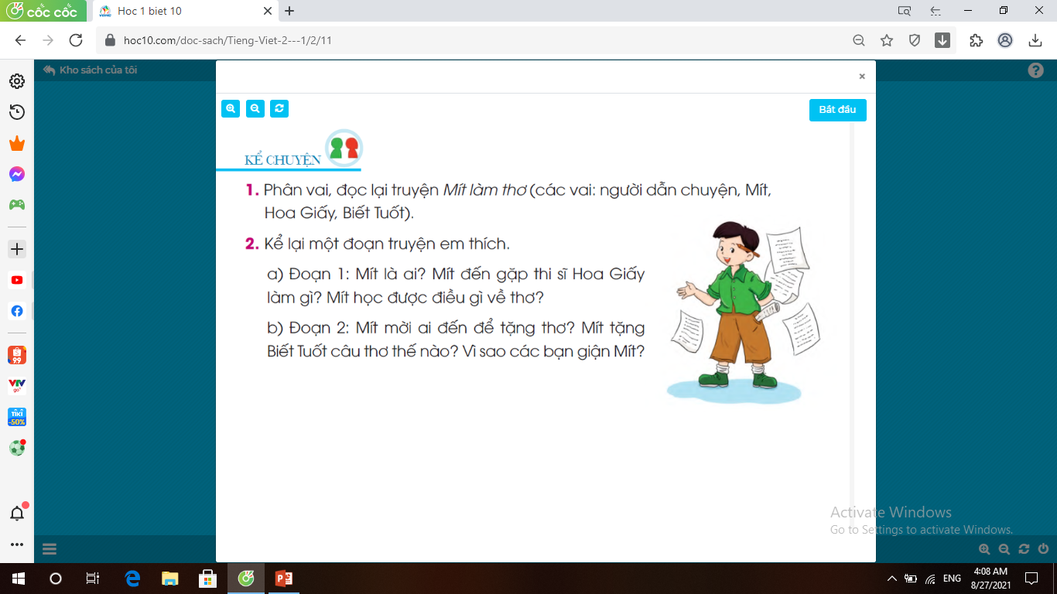
1. Ai dạy Mít làm thơ ?
- Thi sĩ Hoa Giấy đã dạy Mít làm thơ.
2. Mít tặng Biết Tuốt câu thơ như thế nào?
“Một hôm, đi dạo qua dòng suối
Biết Tuốt nhảy qua con cá chuối”.

Slide 18

3. Vì sao các bạn tỏ thái độ giận dỗi Mít?
- Các bạn tỏ thái độ giận dỗi với Mít vì cho rằng Mít chế giễu họ.

Slide 19
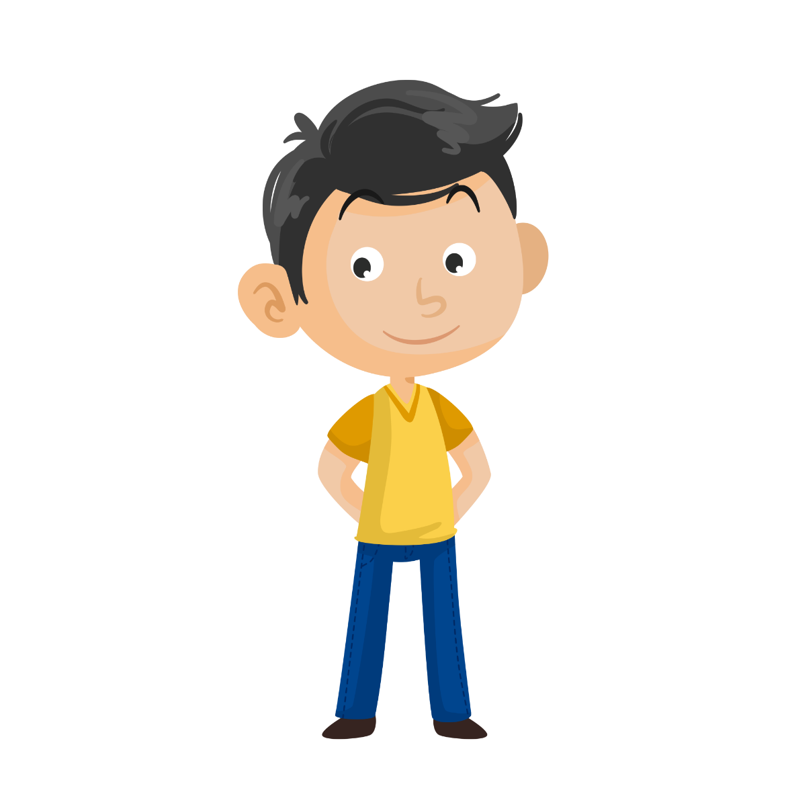
4. Hãy nói 1 – 2 câu để giúp Mít giải thích cho các bạn hiểu và không giận Mít.
Xin lỗi các cậu. Tớ mới tập làm thơ thôi mà.
Các bạn bỏ qua cho mình nhé. Mình rất quý các bạn mà.

Slide 20

LUYỆN TẬP

Slide 21
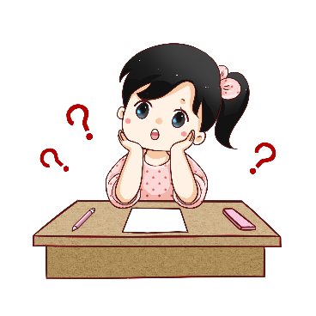

1. Theo lời Hoa Giấy, hai tiếng bắt vần với nhau là hai tiếng như thế nào?
- Hai tiếng bắt vần với nhau là hai tiếng có phần cuối giống nhau.

Slide 22
2. Tìm những tiếng bắt vần với nhau tròn câu thơ Mít tặng Biết Tuốt?
uối
“Một hôm, đi dạo qua dòng suối
Biết Tuốt nhảy qua con cá chuối”
uối

Slide 23


DẶN DÒ

